Slide 1
物件導向程式設計實習 期末Project- Gloomhaven
第一週 Demo 檢查
B10815042 許清億
B10815048 梁又升

Slide 2


進度確認
評分項目 | 項目分數 | 備註
角色與怪物讀取正確 | 5 | 能讀取正確
地圖檔案讀取正確 | 5 | 能讀取正確
地圖顯示正確 | 6 | 包含門後區域不顯示, 與開啟後顯示門後區域
能選擇新增角色 | 3 | 於遊戲開始時能選擇使用何種角色
能重新讀取地圖遊玩 | 3 | 能重複讀取地圖

Slide 3
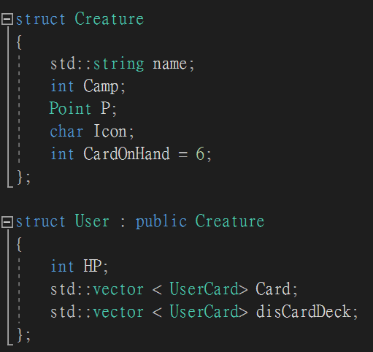
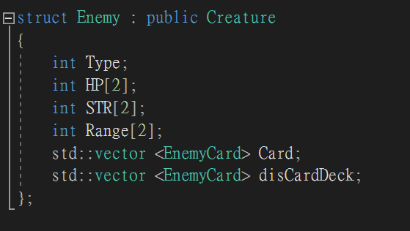
角色與怪物讀取正確
說明：
建立一個基本結構(Creature)用以存放User和Enemy的共有資料型態，然後分別建立User和Enemy的結構，繼承Creature並創建個別所需的資料類別用於儲存各自的管理資料。

Slide 4
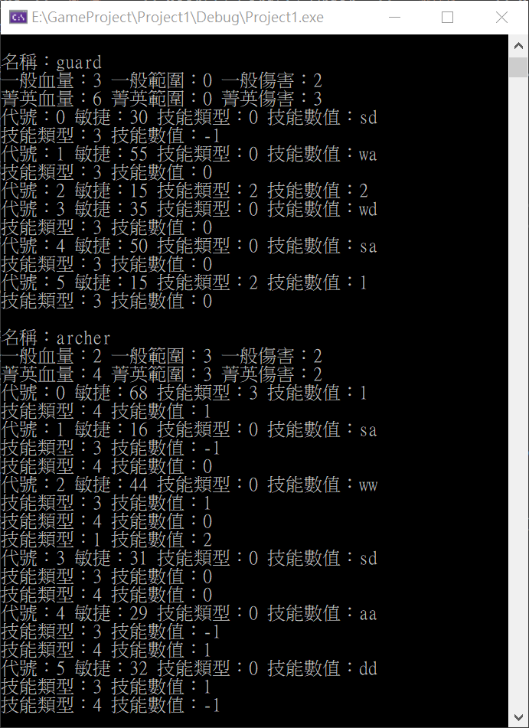
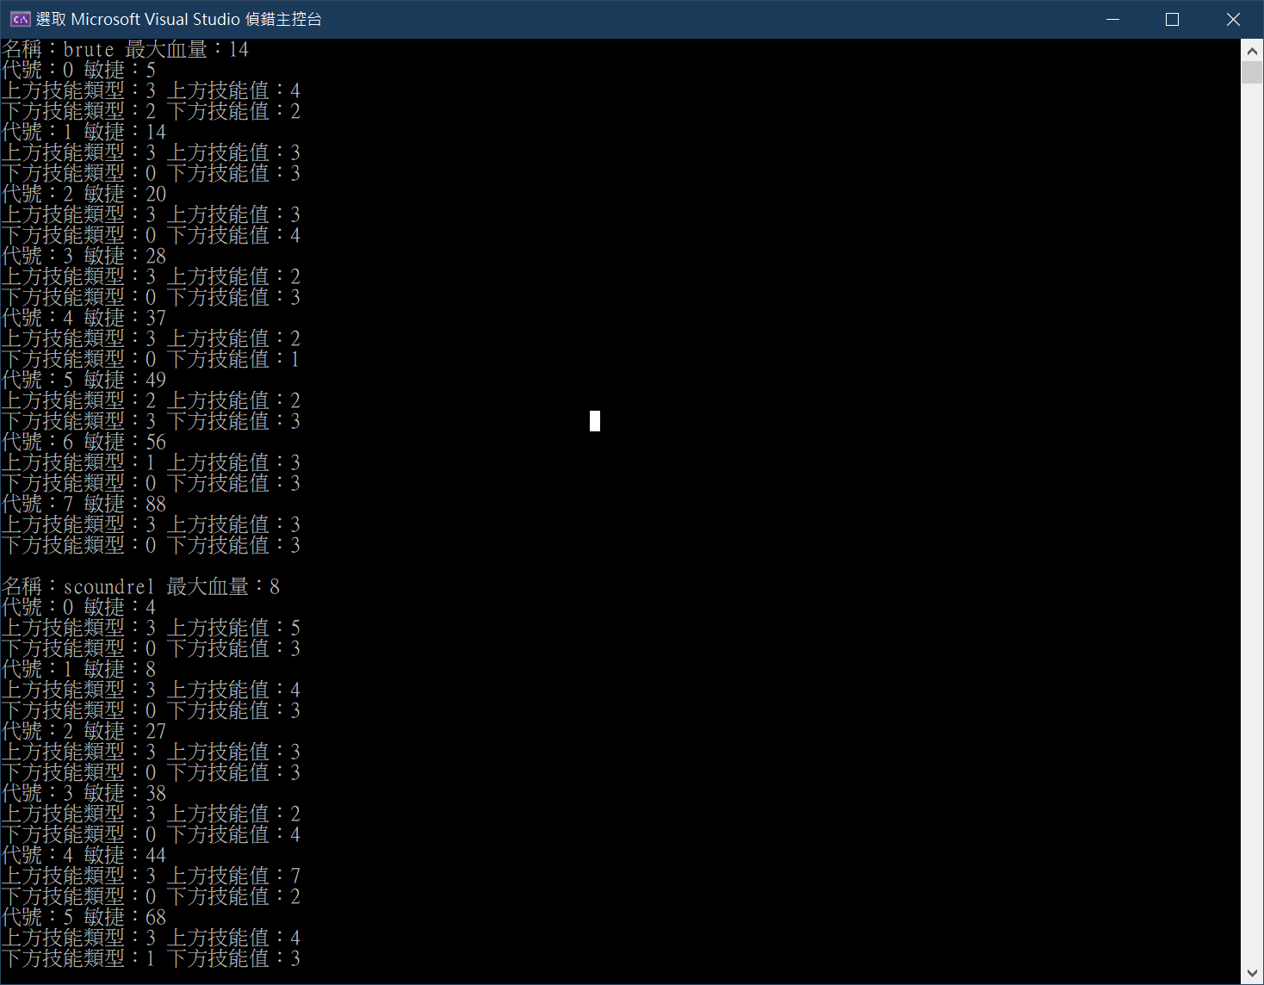
角色與怪物讀取正確
說明：
程式能正常讀取角色和怪物資料。
並且於讀取完成後逐一顯示個別的結果。

Slide 5
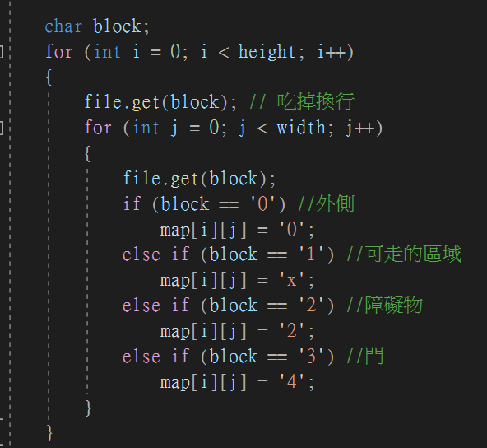
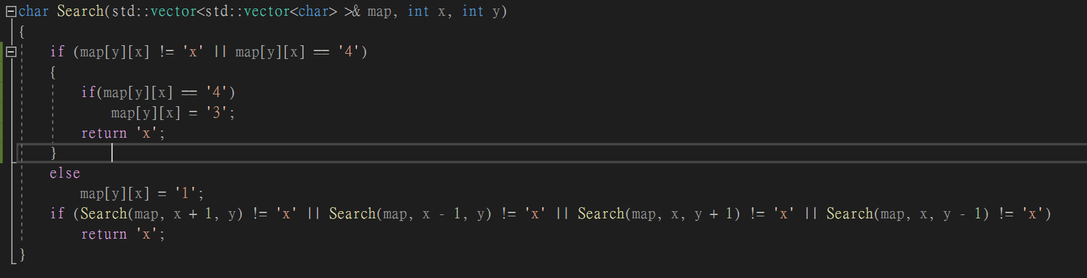
地圖檔案讀取正確
說明：
透過二維vector以字元方式儲存地圖資料，並在讀取完成後，以遞迴方式從角色選擇位置進行搜尋，已顯示遊戲開始時的可視範圍

Slide 6
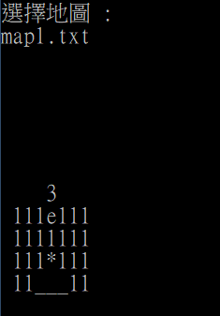
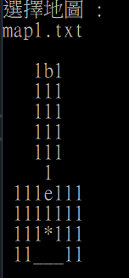
地圖顯示正確
說明:
地圖成功顯示可視區域
說明:
開門後重新打印可視區域

Slide 7
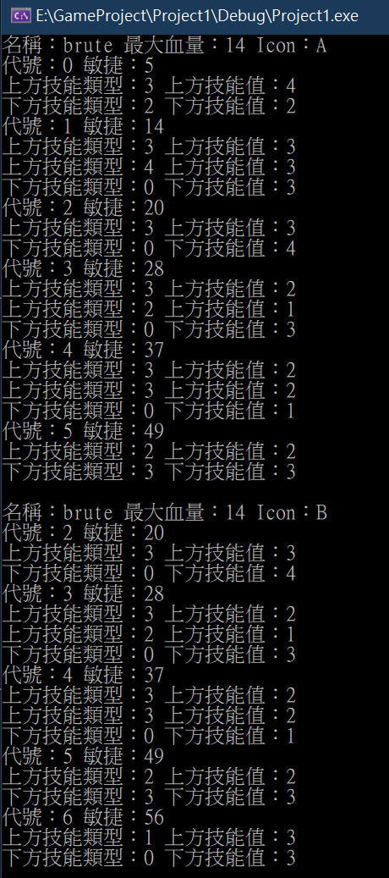
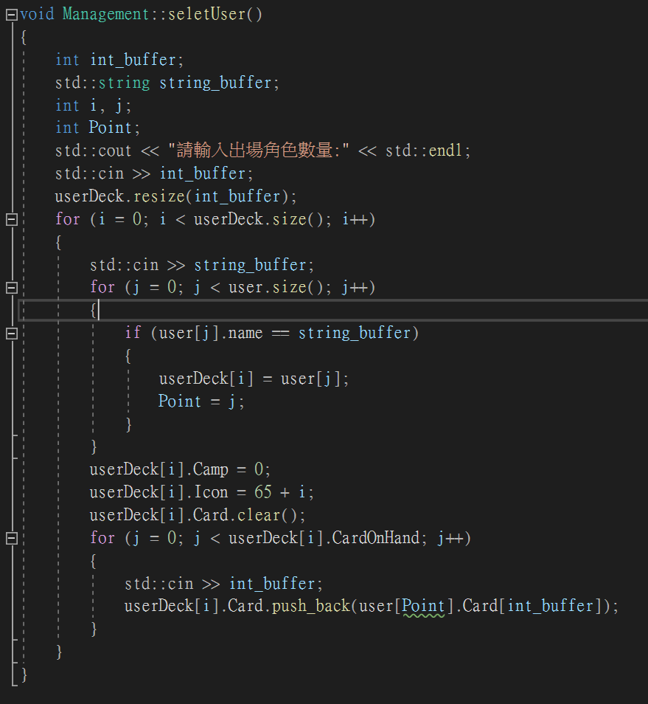
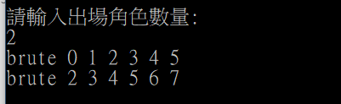
能選擇新增角色
說明：
於選擇使用角色階段，透過輸入內容尋找檔案中對應的角色資料，並儲存創建遊戲使用的角色list。

Slide 8
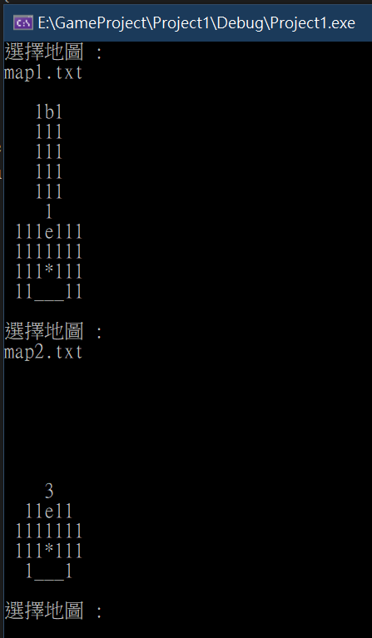
能重新讀取地圖遊玩
說明：
程式能選擇開啟的檔案名稱，並讀取不同的地圖資料，未來加入遊戲過程後便能於遊戲結束使選擇是否重新讀取地圖遊玩。

